Slide 1
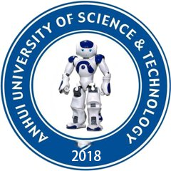
安徽理工大学
AUST-Robocup3D-Astro

Slide 2
目录
未来展望
团队介绍
技术优化
技术要点
不足之处

Slide 3
01
团队介绍

Slide 4
球队领队：何航
机器学习：程玉
运动控制：李华杰
决策优化：陈翔
团队成员
团队名称
Astro 队

Slide 5
02
技术要点

Slide 6
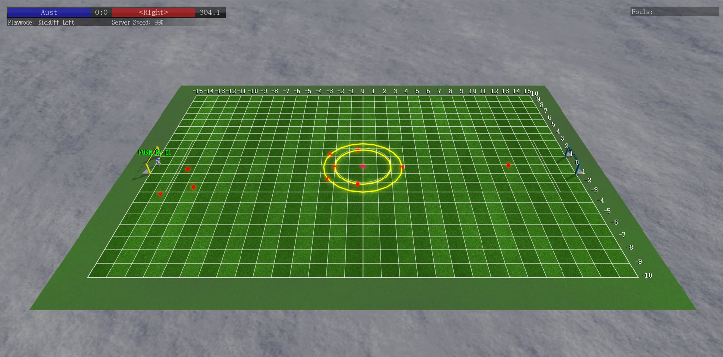
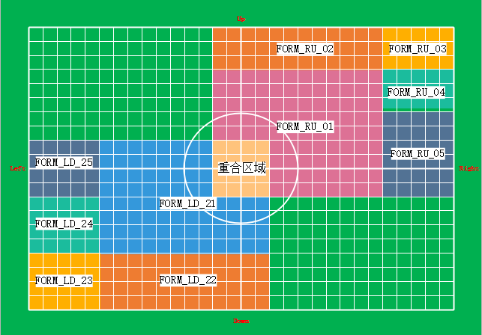
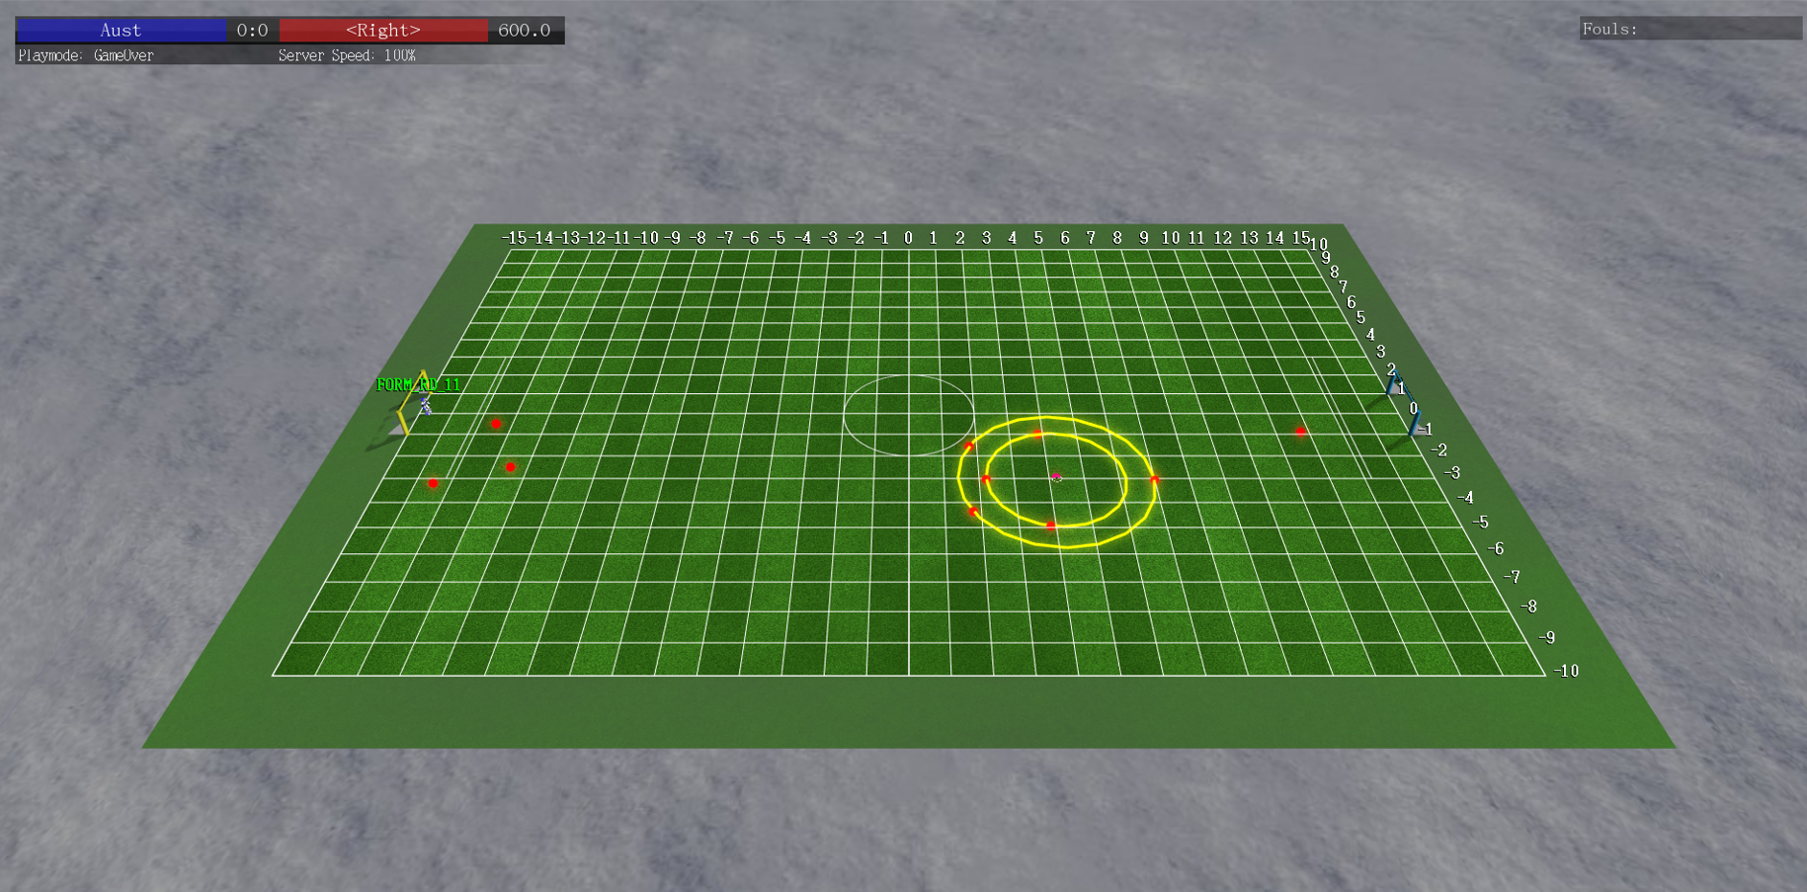
技术要点1— —实时队形
根据球落在球场的不同的位置，制定实时队形

Slide 7
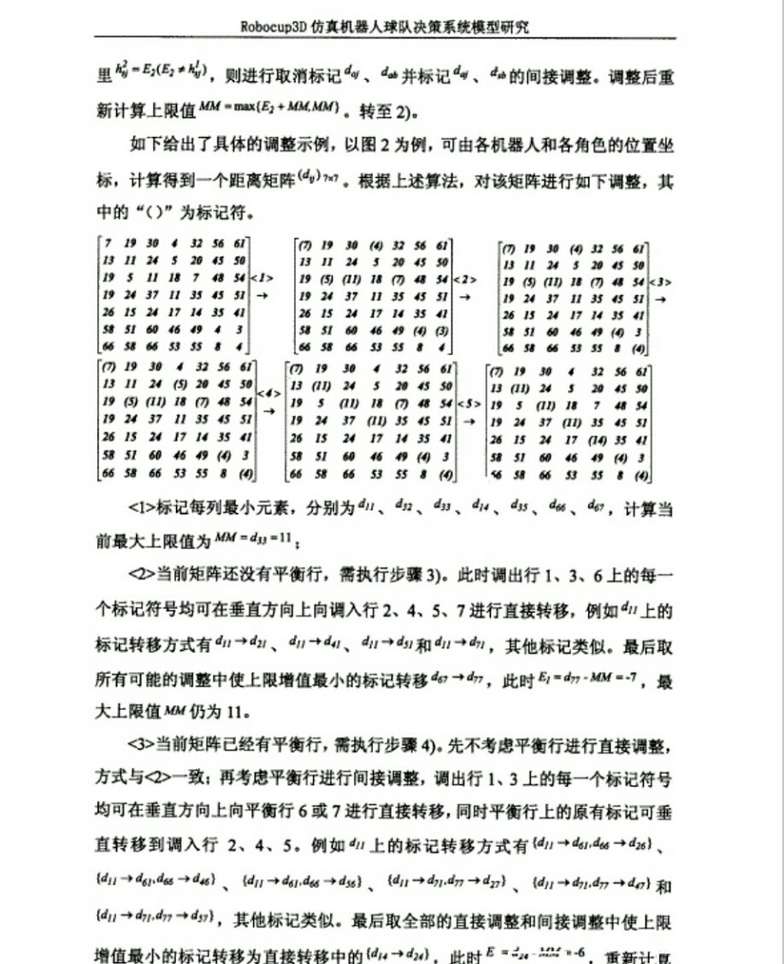
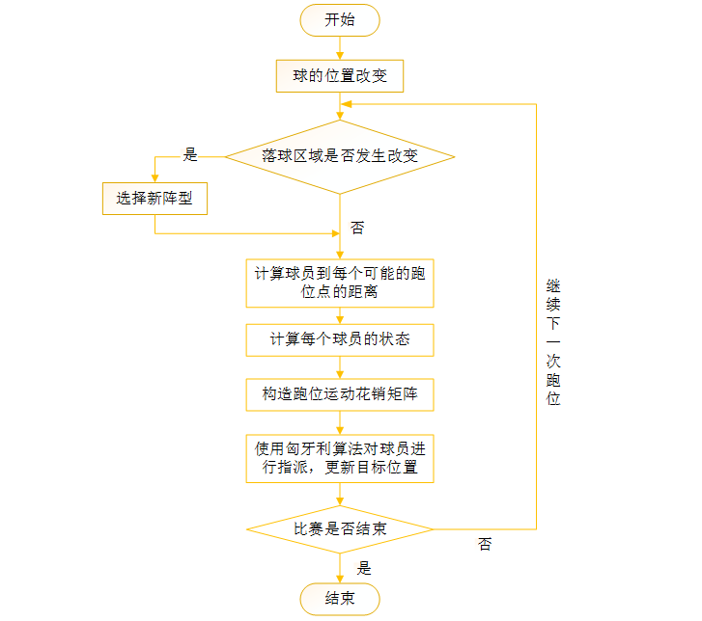
技术要点2— —动态规划
除守门员外，分析球员跌倒状态以及离静态队形不同站位的距离，对其余10名球员构造运动花销矩阵，
利用匈牙利算法求解整体最优解，实现不同球员跑位的规划。

Slide 8
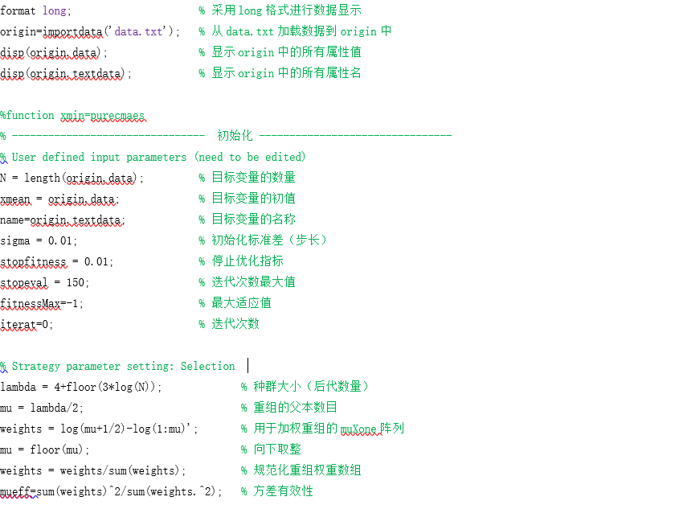
技术要点3— —机器学习
应用优化算法CMA-ES,对参数文件中的参数进行优化（Multiple Subtasks Optimization）
将优化任务分为若干个子任务，大致可以分为以下几个子任务：
Long walks forward/backwards/left/right
Walk in a curve
Quick direction changes
Stop and go forward/back/left/right
Switch between moving left-to-right and right-to-left
Quick changes of target to simulate a noisy
Weave back and forth at 45degree angles
Extreme changes of direction to check for stability
Quick movements combined with stopping
Quick alternating between walking left and right
Spiral walk both clockwise and counter-clockwise

Slide 9
01
02
03
04
机器学习
参数优化
防守技能
算法并行性
球员行走速度较慢，球员
运动参数尚需优化
守门员的防守技能不够完善，应继续强化守门员的防守技能。
长距离传球参数优化尚未完成，并且由于迭代优化算法费时，尚未提高
未能实现算法并行性

Slide 10
04
未来展望

Slide 11
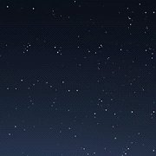

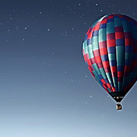
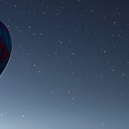

1
进行参数优化，提高球员的行走速度。
2
规划球员动态运动路径，设计更适合球员之间的传球路线及方式，提高团队协作能力。

Slide 12
Thanks

